Slide 1
商学院
《宏观经济学原理》
Macroeconomics
教师：杨继波
TEL：64252489

Slide 2

参考书目:
杨继波，杨绪彪《西方经济学教程》(第二版，华东理工大学出版社.2014。
高鸿业，《西方经济学》宏观部分，第5版 ，中国人民大学出版社，2011。
石良平等《宏观经济学》高等教育出版社，2009.

Slide 3

导 论
经济学的研究对象
十大经济学原理
宏观经济学和微观经济学
宏观经济学研究的主要内容

Slide 4
经济学的研究对象
现实问题——稀缺性与选择
经济学要解决的主要矛盾：人们欲望的无限性与资源稀缺性或有限性之间的矛盾。
经济学研究的对象：社会如何利用稀缺的资源以生产有价值的商品，并将它们分配给不同的个人。

Slide 5
资源的稀缺性(scarcity)
  资源的稀缺性有两层含义：
    任何资源的取得都是有成本的；
    相对于人的需要和欲望而言, 任何资源都是有限的。

Slide 6
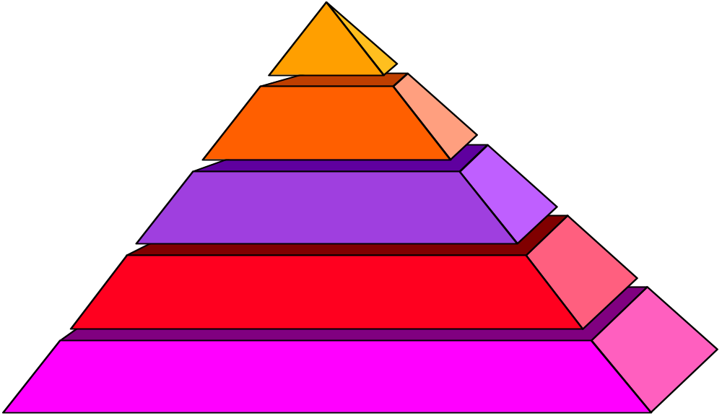
人们的需要是一种欲望
是由低到高：马斯洛
（Abraham Maslow )
五个层次:由低
到高依次产生
自我实现需要
尊重需要
社会交往需要
安全需要
基本生理需要

Slide 7

人的欲望能否满足？——请看：
终日奔波只为饥 方才一饱便思衣
衣食两般皆俱足 又想娇容美貌妻
取得美妻生下子 恨无天地少根基
买到田园多广阔 出入无船少马骑
槽头扣了骡和马 叹无官职被人欺
县丞主簿还嫌小 又要朝中挂紫衣
作了皇帝求仙术 更想登天跨鹤飞
若要世人心里足 除是南柯一梦西

Slide 8
欲望≠贪婪
  欲望是约束条件下的正常需要，是通过正当途径的努力能够实现的。
  贪婪则是超越约束条件的欲望，是无法实现的欲望。所以，理性人并不是贪婪的人。

Slide 9

经济学原理——人们如何做出选择
（1）人们面临交替关系——做出决策需要在在一个目标与另一个目标之间有所取舍。
“鱼和熊掌不可兼得”
“大炮与黄油”

Slide 10
（2）某种东西的成本是为了得到它而放弃的东西——机会成本。
例如：一块土地可以建造居民住宅，也可以建造商业大楼，建造工厂或用作绿化。当你选择建造居民住宅时，你所放弃的就是建造商业大楼或建造工厂可能带来的收益，而这个可能的收益就是你建造居民住宅的机会成本。

Slide 11
（3）理性人考虑边际量。
理性人：消费者追求效用最大化，生产者追求利润最大化。
生活中的许多决策涉及到对现有行动计划微小的增量的调整。经济学家把这些调整称为边际变动。在许多情况下，人们可以通过考虑边际量来作出最优决策。只有一种行动的边际收益大于边际成本，一个理性决策者才会采取这项行动。

Slide 12
（4）人们会对激励做出反应。
例如，当汽油价格高居不下时，人们会考虑买节油型汽车。反过来，当某种商品的价格上升时，厂商就受到激励，从而会多生产这种产品以增加利润。

Slide 13
经济学原理——人们如何相互交易
（5）贸易能使每个人的状况变好
贸易能够使双方达到双赢的格局

Slide 14
（6）市场通常是组织经济活动的一种好方法。
1776年 亚当.斯密《国富论》
“看不见的手”原理

Slide 15
（7）政府有时可以改善市场结果
看不见的手通常会使市场有效地配置资源。但是，由于各种原因，有时看不见的手不起作用。看不见的手也不能确保公平地分配经济资源。
市场失灵
思考：政府会失灵吗？
垄断
信息不对称
外部性
公共物品

Slide 16
经济学原理——整体经济如何运行
    （8）一国的生活水平取决于它生产物品与劳务的能力；
    GDP：国内生产总值
    GNP：国民生产总值

Slide 17
（9）当政府发行了过多货币时，物价上升；
消费物价指数CPI
生产者物价指数PPI
GDP平减指数

Slide 18
我国历年通货膨胀率与经济增长
注：数据来源于统计局网站
年份 | 1978 | 1979 | 1980 | 1981 | 1982 | 1983 | 1984 | 1985 | 1986 | 1987 | 1988 | 1989
GDP | 11.7 | 7.6 | 7.9 | 4.5 | 8.5 | 10.2 | 14.5 | 12.9 | 8.5 | 11.1 | 11.3 | 4.3
CPI | 7.0 | 2.0 | 6.0 | 2.4 | 1.9 | 1.5 | 2.8 | 8.8 | 6.0 | 7.3 | 18.5 | 17.8
年份 | 1990 | 1991 | 1992 | 1993 | 1994 | 1995 | 1996 | 1997 | 1998 | 1999 | 2000 | 2001
GDP | 3.9 | 7.0 | 12.8 | 13.4 | 11.8 | 10.2 | 9.7 | 8.8 | 7.8 | 7.1 | 8.0 | 7.3
CPI | 2.1 | 2.9 | 5.4 | 13.3 | 21.7 | 14.8 | 6.1 | 0.8 | -2.6 | -3.5 | 0.4 | 1.0
年份 | 2002 | 2003 | 2004 | 2005 | 2006 | 2007 | 2008 | 2009 | 2010 | 2011 | 2012 | 2013 | 2014
GDP | 8 | 9.1 | 10.1 | 10.4 | 11.6 | 13 | 9.0 | 8.7 | 10.1 | 9.6 | 7.8 | 7.7 | 7.4
CPI | -0.8 | 1.2 | 3.9 | 1.8 | 1.5 | 4.8 | 5.9 | -0.7 | 3.3 | 5.4 | 2.6 | 2.6 | 2.0

Slide 19
我国历年通货膨胀率与经济增长（续）
年份 | 2015 | 2016 | 2017 | 2018
GDP | 6.9 | 6.7 | 6.9 | 6.6
CPI | 1.4 | 2.0 | 1.6 | 2.1
1-<number>

Slide 20

（10）社会面临通货膨胀与失业之间的短期交替关系——菲利普斯曲线.
通货膨胀率
0
失业率

Slide 21
微观经济学和宏观经济学
微观经济学：研究家庭和企业如何做出决策，以及它们在市场上的相互交易。
宏观经济学：研究整体经济现象——整体经济是所有市场上的所有决策者活动的总和，包括通货膨胀、失业和经济增长等。

Slide 22
微观经济学与宏观经济学
微观经济学(Microeconomics)：以单个经济单位作为考察对象，研究单个经济单位经济行为以及经济变量的个量是怎样决定与变动的经济学分支学科，它只见树木，不见森林，是谓“虫瞰”(worm’s eye)。
宏观经济学(Macroeconomics)：以整个国民经济总体作为考察对象，研究社会总体经济问题以及经济变量的总量是怎样决定与变动的经济学分支学科，它只见森林，不见树木，是谓“鸟瞰”(bird’s eye)。

Slide 23
宏观经济学研究的主要内容
宏观经济理论
宏观经济政策
宏观经济模型

Slide 24
宏观经济理论
国民收入决定理论
失业与通货膨胀理论
经济周期理论
经济增长理论
开放经济理论

Slide 25
宏观经济政策目标：
充分就业；
物价稳定；
经济增长；
国际收支平衡。

Slide 26
宏观经济政策
财政政策；
货币政策；
收入政策；
对外经济政策。

Slide 27
补充：宏观经济学的流派
1、古典主义：
萨伊定律——“供给创造需求”
2、凯恩斯主义：
20世纪30年代，《就业、利息和货币通论》
3、货币主义：
20世纪70年代，代表人物：弗里德曼
主要观点：政府不干预，只需要为市场创造良好的环境——控制货币发行量。

Slide 28
4、新古典主义
20世纪70年代，代表人物：卢卡斯
主要观点：政府不干预，崇尚自由竟争的市场经济，加入理性预期。
5、供给学派
20世纪70年代末，蒙代尔、拉弗等
主要观点：（促进经济增长，抑制通货膨胀）
（1）由总需求分析转向总供给分析；
（2）复活萨伊定律；
（3）倡导经济自由主义；
（4）偏重政策研究。

Slide 29
6、新凯恩斯主义
20世纪80年代，代表人物：曼昆、斯蒂格利茨
基本假设：
（1）价格和工资黏性；（市场的自动调节缓慢）
（2）不完全性假设；
（3）理性预期假设；
（4）最大化原则假设。
强调政府干预的有效性

Slide 30
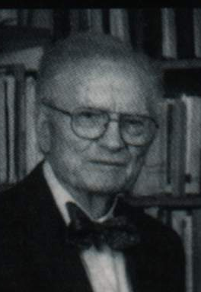
保罗·萨谬尔森
（Paul A. Samuelson)
美国获诺贝尔经济学奖
的第一人。现代主流经
济学集大成者，现代经
济学之父。
每一项所言及的国家事务都需要有经济学方面的知识才能在处理这件事务时取得进展。没有系统学习过经济学的人甚至没有足够的条件来考虑国家事务。他象一个想欣赏交响乐的聋子：给他一个助听器，他可能仍然缺乏欣赏的才能，但他经过努力至少有希望领悟音乐是怎样一回事。国家的首脑必须经常作出牵涉到经济学的决定。当然他本人并不必须是职业经济学者，而只须是别人提供给他（往往相互抵触的）经济情报的“消费者”。
《经济学》第十版中译本，第8页

